Slide 1
CHƯƠNG 4: TẦNG VẬN CHUYỂN TRANSPORT
GV: LƯƠNG MINH HUẤN

Slide 2
NỘI DUNG
Giới thiệu về tầng vận chuyển
Vận chuyển dữ liệu an toàn
Kỹ thuật quản lý tắt nghẽn
UDP
TCP

Slide 3
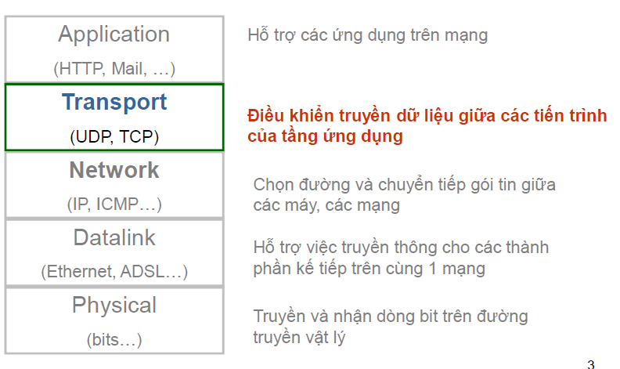
I. GIỚI THIỆU VỀ TẦNG VẬN CHUYỂN
Nhắc lại về kiến trúc phân tầng

Slide 4
I. GIỚI THIỆU VỀ TẦNG VẬN CHUYỂN
Cung cấp phương tiện truyền giữa các ứng dụng cuối
Bên gửi:
Nhận dữ liệu từ ứng dụng
Đặt dữ liệu vào các gói tin và chuyển cho tầng mạng
Nếu dữ liệu quá lớn, nó sẽ được chia làm nhiều phần và đặt vào nhiều đoạn tin khác nhau
Bên nhận:
Nhận các đoạn tin từ tầng mạng
Tập hợp dữ liệu và chuyển lên cho ứng dụng

Slide 5
I. GIỚI THIỆU VỀ TẦNG VẬN CHUYỂN
Được cài đặt trên các hệ thống cuối
Không cài đặt trên các routers, switches…
Hai dạng dịch vụ giao vận
Tin cậy, hướng liên kết: TCP
Không tin cậy, không liên kết: UDP
Đơn vị truyền: datagram (UDP), segment (TCP)

Slide 6
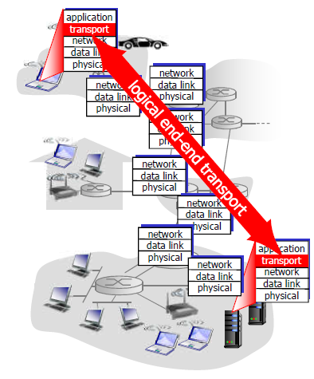
I. GIỚI THIỆU VỀ TẦNG VẬN CHUYỂN

Slide 7
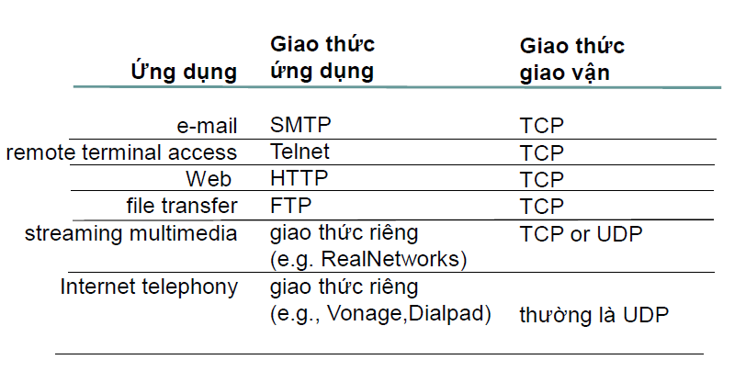
I. GIỚI THIỆU VỀ TẦNG VẬN CHUYỂN
Ứng dụng và dịch vụ giao vận

Slide 8
I. GIỚI THIỆU VỀ TẦNG VẬN CHUYỂN
Dồn kênh và phân kênh
Dồn kênh (Multiplexing):
Thực hiện tại bên gởi
Thu thập dữ liệu từ các socket
Dán nhãn dữ liệu với 1 header
Phân kênh (Demultiplexing):
Thực hiện tại bên nhận
Phân phối các segment nhận được cho socket tương ứng

Slide 9
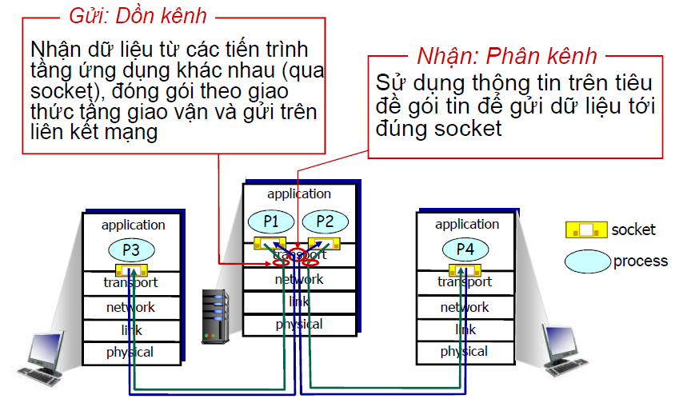
I. GIỚI THIỆU VỀ TẦNG VẬN CHUYỂN

Slide 10
I. GIỚI THIỆU VỀ TẦNG VẬN CHUYỂN
Mux/Demux hoạt động như thế nào?
Nút mạng nhận gói tin với các địa chỉ:
Địa chỉ IP nguồn
Địa chỉ IP đích
Số hiệu cổng nguồn
Số hiệu cổng đích
Địa chỉ IP và số hiệu cổng được sử dụng để xác định socket nhận dữ liệu

Slide 11
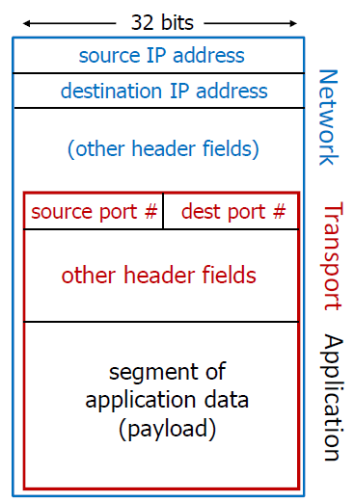
I. GIỚI THIỆU VỀ TẦNG VẬN CHUYỂN

Slide 12
I. GIỚI THIỆU VỀ TẦNG VẬN CHUYỂN
Checksum
Phát hiện lỗi bit trong các đoạn tin/gói tin
Gửi:(nguyên lý chung)
Chia dữ liệu thành các phần có kích thước n bit
Tính tổng các phần. Nếu kết quả tràn quá n bit, cộng các bit tràn vào phần kết quả
Đảo bit kết quả cuối cùng được checksum
Truyền checksum kèm theo dữ liệu

Slide 13
I. GIỚI THIỆU VỀ TẦNG VẬN CHUYỂN
Nhận:
Tách dữ liệu và checksum
Chia dữ liệu thành các phần có kích thước n bit
Tính tổng các phần và checksum. Nếu kết quả tràn quá n bit, cộng các bit tràn vào phần kết quả
Nếu kết quả cuối xuất hiện bit 0: dữ liệu bị lỗi

Slide 14
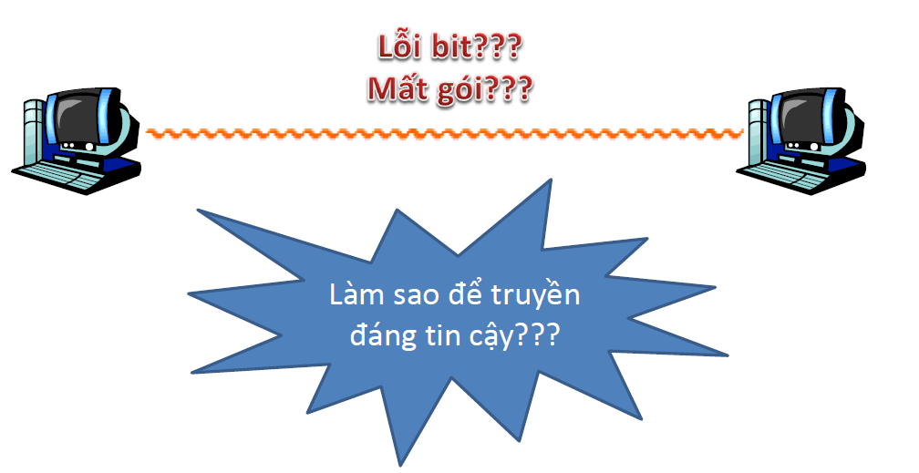
II. VẬN CHUYỂN DỮ LIỆU AN TOÀN

Slide 15
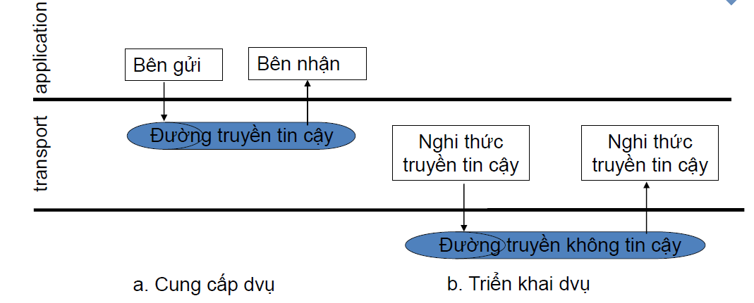
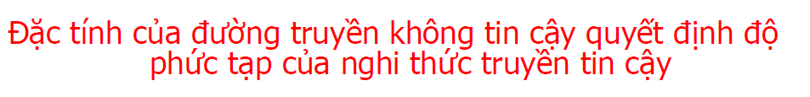
II. VẬN CHUYỂN DỮ LIỆU AN TOÀN

Slide 16
II. VẬN CHUYỂN DỮ LIỆU AN TOÀN
Trường hợp1: khi kênh có lỗi bit, không bị mất tin
Bên gởi
Gởi kèm theo thông tin kiểm tra lỗi
Sử dụng các phương pháp kiểm tra lỗi
Checksum, parity checkbit, CRC,..
Bên nhận
Kiểm tra có xảy ra lỗi bit?
Hành động khi xảy ra lỗi bit?
Báo về bên gởi

Slide 17
II. VẬN CHUYỂN DỮ LIỆU AN TOÀN
Phát hiện lỗi?
Checksum
Làm thế nào để báo cho bên gửi?
ACK (acknowledgements): gói tin được nhận thành công
NAK (negative acknowledgements): gói tin bị lỗi
Phản ứng của bên gửi?
Truyền lại nếu là NAK

Slide 18
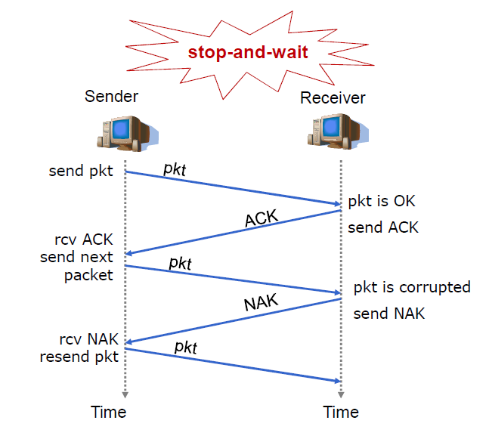
II. VẬN CHUYỂN DỮ LIỆU AN TOÀN

Slide 19
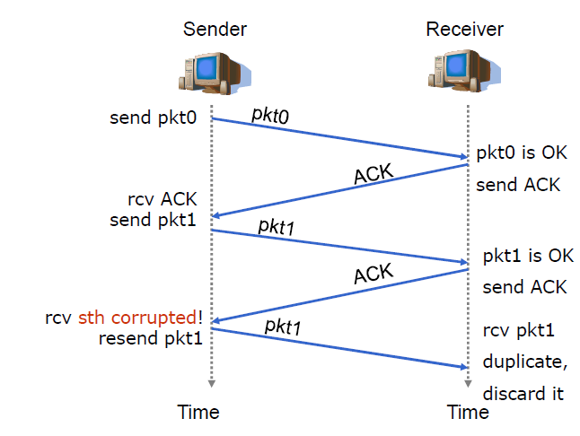
II. VẬN CHUYỂN DỮ LIỆU AN TOÀN
Trường hợp 2:Lỗi ACK/NAK
Cần truyền lại
Xử lý việc lặp gói tin ntn?
Thêm Seq.

Slide 20
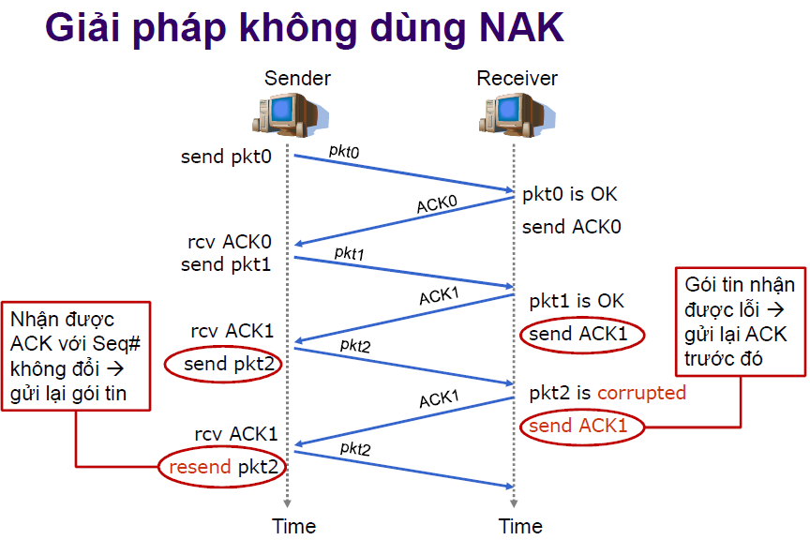
II. VẬN CHUYỂN DỮ LIỆU AN TOÀN

Slide 21
II. VẬN CHUYỂN DỮ LIỆU AN TOÀN
Trường hợp 3:Kênh có lỗi bit và mất gói tin
Dữ liệu và ACK có thể bị mất
Nếu không nhận được ACK?
Truyền lại như thế nào?
Timeout!
Thời gian chờ là bao lâu?
Ít nhất là 1 RTT (Round Trip Time)
Mỗi gói tin gửi đi cần 1 timer
Nếu gói tin vẫn đến đích và ACK bị mất?
Dùng số hiệu gói tin

Slide 22
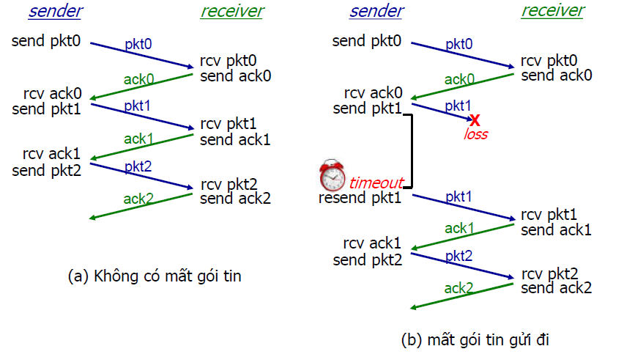
II. VẬN CHUYỂN DỮ LIỆU AN TOÀN

Slide 23
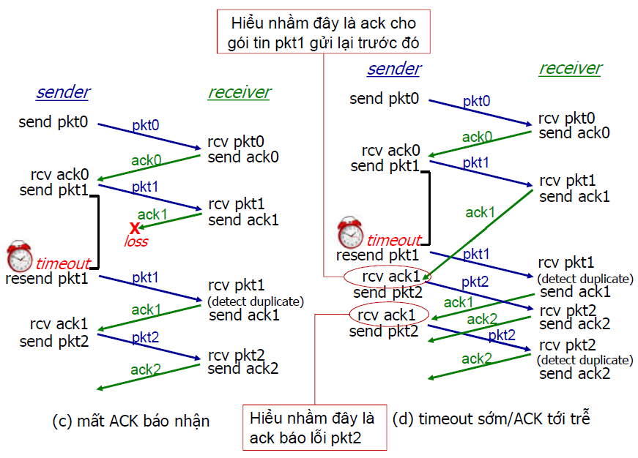
II. VẬN CHUYỂN DỮ LIỆU AN TOÀN

Slide 24
II. VẬN CHUYỂN DỮ LIỆU AN TOÀN
Để tránh các tình huống mất dữ liệu, người ta sử dụng các cách:
Giao thức RDT
Nguyên lý Pipeline
Go-back n
Selective Repeat

Slide 25
II. VẬN CHUYỂN DỮ LIỆU AN TOÀN
RDT = Reliable Data Transfer
Nguyên tắc: dừng và chờ
Bên gởi
Gởi gói tin kèm theo thông tin kiểm tra lỗi
Dừng và chờ đến khi nào gói tin vừa gởi đến được bên nhận an toàn: nhận được gói tin ACK
Gởi lại khi có lỗi xảy ra: lỗi bit, mất gói
Bên nhận:
Kiểm tra lỗi, trùng lắp dữ liệu
Gởi gói tin phản hồi

Slide 26
II. VẬN CHUYỂN DỮ LIỆU AN TOÀN
Pipeline
Gửi liên tục một lượng hữu hạn các gói tin mà không cần chờ ACK
Số thứ tự các gói tin phải tăng dần
Dữ liệu gửi đi chờ sẵn ở bộ đệm gửi
Dữ liệu tới đích chờ ở bộ đệm nhận

Slide 27
II. VẬN CHUYỂN DỮ LIỆU AN TOÀN

Slide 28
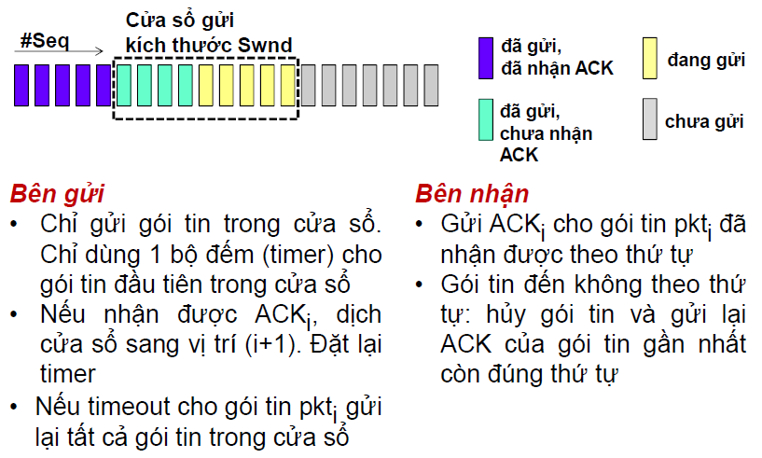
II. VẬN CHUYỂN DỮ LIỆU AN TOÀN
Go-back-N

Slide 29
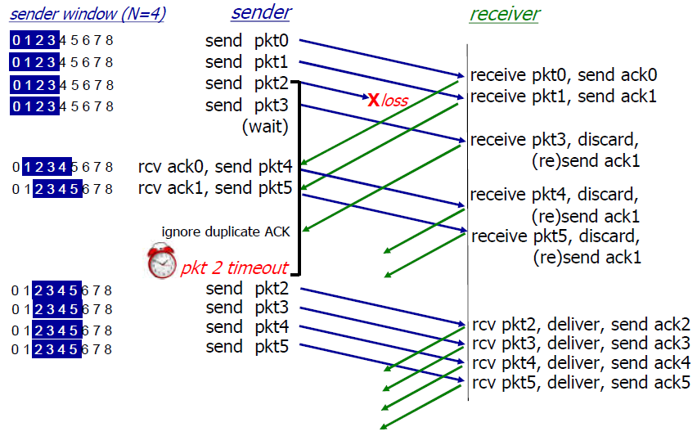
II. VẬN CHUYỂN DỮ LIỆU AN TOÀN
Go-back-N

Slide 30
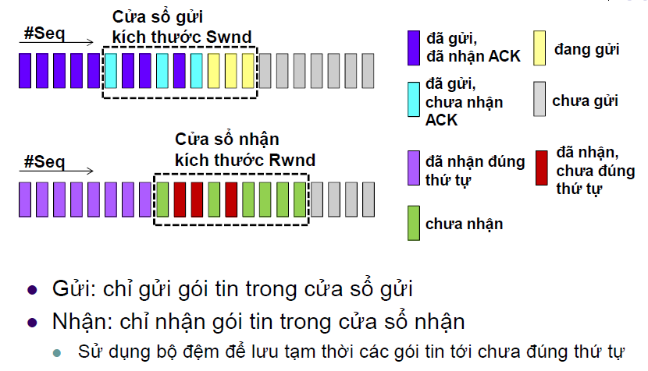
II. VẬN CHUYỂN DỮ LIỆU AN TOÀN
Selective Repeat

Slide 31
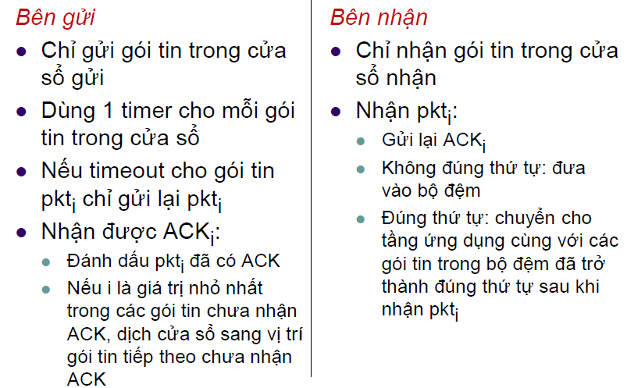
II. VẬN CHUYỂN DỮ LIỆU AN TOÀN

Slide 32
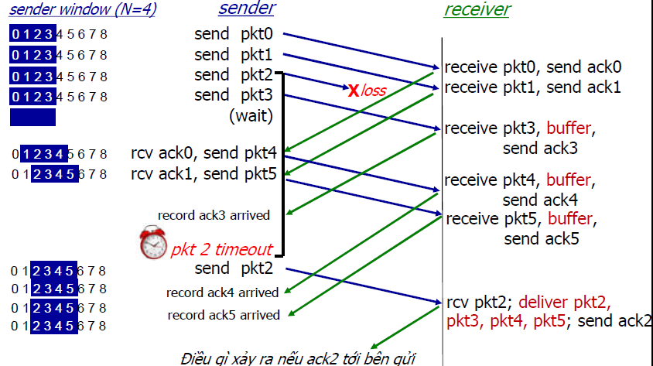
II. VẬN CHUYỂN DỮ LIỆU AN TOÀN

Slide 33
III. KỸ THUẬT QUẢN LÝ TẮT NGHẼN
Khi nào tắc nghẽn xảy ra ?
Quá nhiều cặp gửi-nhận trên mạng
Truyền quá nhiều làm cho mạng quá tải
Hậu quả của việc nghẽn mạng
Mất gói tin
Thông lượng giảm, độ trễ tăng
Tình trạng của mạng sẽ trở nên tồi tệ hơn.

Slide 34
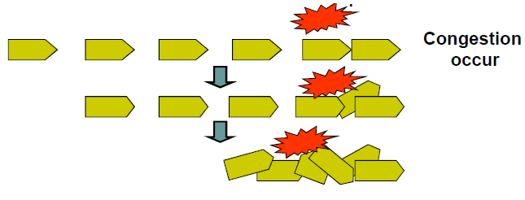
III. KỸ THUẬT QUẢN LÝ TẮT NGHẼN

Slide 35
III. KỸ THUẬT QUẢN LÝ TẮT NGHẼN
Nguyên lý kiểm soát tắc nghẽn
Slow-start
Tăng tốc độ theo hàm số mũ
Tiếp tục tăng đến một ngưỡng nào đó
Tránh tắc nghẽn
Tăng dẫn tốc độ theo hàm tuyến tính cho đến khi phát hiện tắc nghẽn
Phát hiện tắc nghẽn
Gói tin bị mất

Slide 36
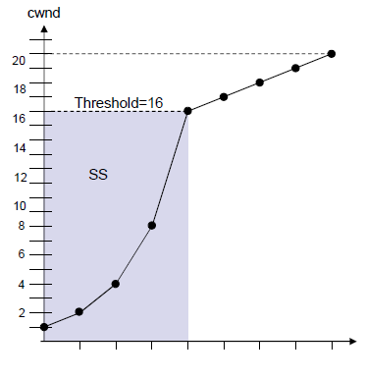
III. KỸ THUẬT QUẢN LÝ TẮT NGHẼN

Slide 37
III. KỸ THUẬT QUẢN LÝ TẮT NGHẼN
Ý tưởng cơ bản
Đặt cwnd bằng 1 MSS (Maximum segment size)
1460 bytes (giá trị này có thể được thỏa thuận trong quá trình thiết lập liên kết)
Tăng cwnd lên gấp đôi
Khi nhận được ACK
Bắt đầu chậm, nhưng tăng theo hàm mũ
Tăng cho đến một ngưỡng: ssthresh
Sau đó, TCP chuyển sang trạng thái tránh tắc nghẽn

Slide 38
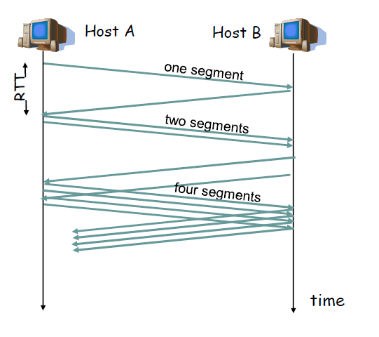
III. KỸ THUẬT QUẢN LÝ TẮT NGHẼN

Slide 39
III. KỸ THUẬT QUẢN LÝ TẮT NGHẼN
Tránh tắc nghẽn – Congestion avoidance
Ý tưởng cơ bản
Tăng cwnd theo cấp số cộng sau khi nó đạt tới ssthresh
Khi bên gửi nhận được ACK
Tăng cwnd thêm 1MSS

Slide 40
III. KỸ THUẬT QUẢN LÝ TẮT NGHẼN
Phản ứng của TCP
Giảm tốc độ gửi
Phát hiện tắc nghẽn?
Nếu như phải truyền lại
Có thể đoán mạng đang có “tắc nghẽn”
Khi nào thì phải truyền lại?
Timeout!
Nhận được nhiều ACK cùng ACK#

Slide 41
III. KỸ THUẬT QUẢN LÝ TẮT NGHẼN
Khi có timeout của bên gửi
TCP đặt ngưỡng ssthresh xuống còn một nửa giá trị hiện tại của cwnd
TCP đặt cwnd về 1 MSS
TCP chuyển về slow start
Hồi phục nhanh:
Nút nhận: nhận được 1 gói tin không đúng thứ tự thì gửi liên tiếp 3 ACK giống nhau.
Nút gửi: nhận được 3 ACK giống nhau
TCP đặt ngưỡng ssthresh xuống còn một nửa giá trị hiện tại của cwnd
TCP đặt cwnd về giá trị hiện tại của ngưỡng mới
TCP chuyển trạng thái “congestion avoidance”

Slide 42
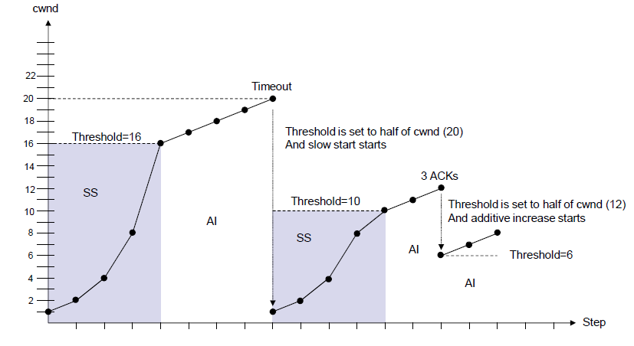
III. KỸ THUẬT QUẢN LÝ TẮT NGHẼN

Slide 43
IV. UDP
Đặc điểm chung
Giao thức hướng không kết nối (connectionless)
Truyền tin “best-effort”: chỉ gửi 1 lần, không phát lại
Vì sao cần UDP?
Không cần thiết lập liên kết (giảm độ trễ)
Đơn giản: Không cần lưu lại trạng thái liên kết ở bên gửi và bên nhận
Phần đầu đoạn tin nhỏ
Không có quản lý tắc nghẽn: UDP cứ gửi dữ liệu nhanh nhất, nhiều nhất nếu có thể

Slide 44
IV. UDP
UDP có những chức năng cơ bản gì?
Dồn kênh/phân kênh
Phát hiện lỗi bit bằng checksum
UDP sử dụng đơn vị dữ liệu gọi là – datagram (bó dữ liệu)

Slide 45
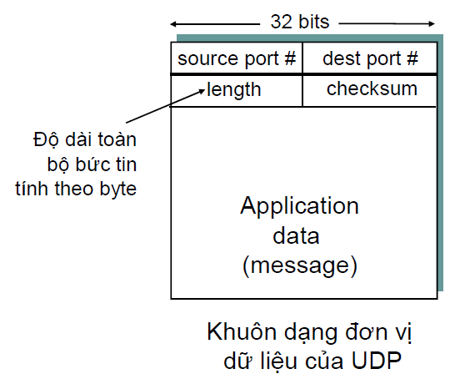
IV. UDP

Slide 46
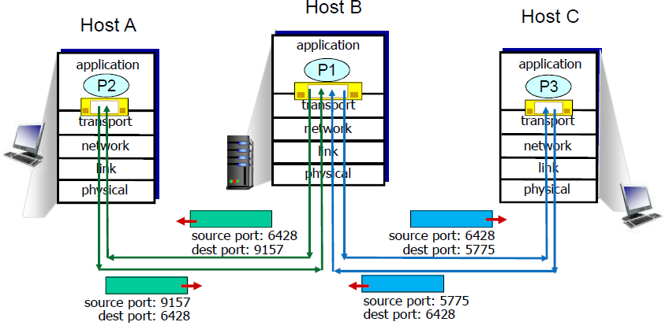
IV. UDP
mux/demux trên ứng dụng UDP
Mỗi tiến trình chỉ cần sử dụng một socket duy nhất để trao đổi dữ liệu với các tiến trình khác

Slide 47
IV. UDP
Các vấn đề của UDP
Không có kiểm soát tắc nghẽn
Làm Internet bị quá tải
Không bảo đảm được độ tin cậy
Các ứng dụng phải cài đặt cơ chế tự kiểm soát độ tin cậy
Việc phát triển ứng dụng sẽ phức tạp hơn

Slide 48
V. TCP
Tổng quan về TCP
Giao thức hướng liên kết
Bắt tay ba bước
Giao thức truyền dữ liệu theo dòng byte, tin cậy
Sử dụng vùng đệm
Truyền theo kiểu pipeline
Tăng hiệu quả
Kiểm soát luồng
Bên gửi không làm quá tải bên nhận

Slide 49
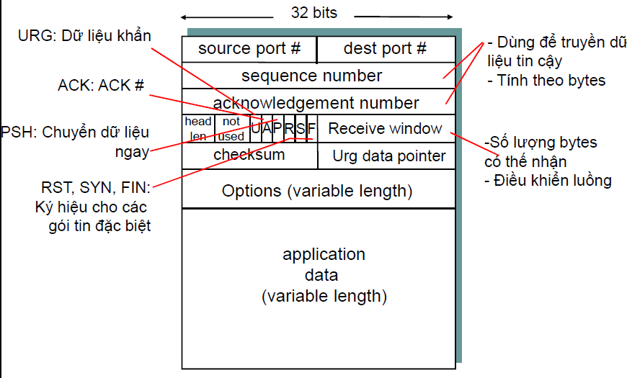
V. TCP
Kiểm soát tắc nghẽn
Việc truyền dữ liệu không nên làm tắc nghẽn mạng

Slide 50
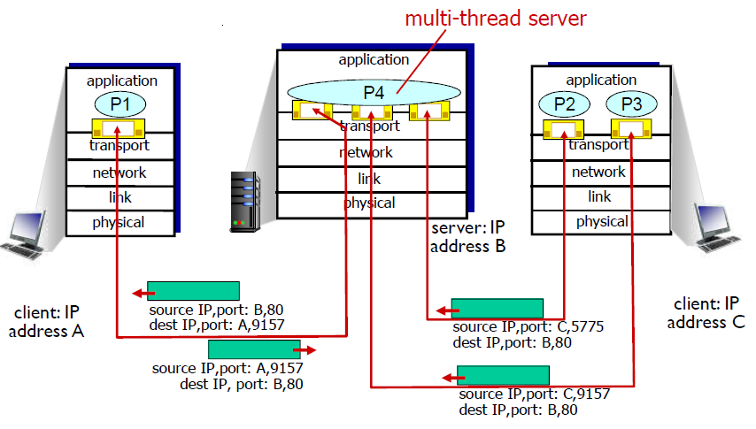
V. TCP
mux/demux trên ứng dụng TCP
Sử dụng socket khác nhau để trao đổi với các tiến trình khác nhau

Slide 51
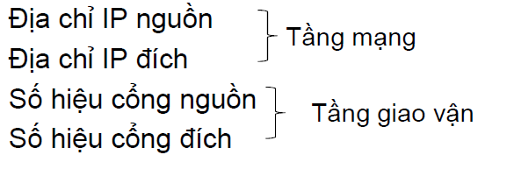
V. TCP
Thông số của liên kết TCP
Mỗi một liên kết TCP giữa hai tiến trình được xác định bởi bộ 4 thông số (4-tuple):

Slide 52
V. TCP
TCP cung cấp dịch vụ tin cậy như thế nào?
Kiểm soát lỗi dữ liệu: checksum
Kiểm soát mất gói tin: phát lại khi có time-out
Kiểm soát dữ liệu đã được nhận chưa:
Seq. #
Ack

Slide 53
V. TCP
Chu trình làm việc của TCP:
Thiết lập liên kết
Bắt tay ba bước
Truyền/nhận dữ liệu: có thể thực hiện đồng thời(duplex) trên liên kết
Đóng liên kết

Slide 54
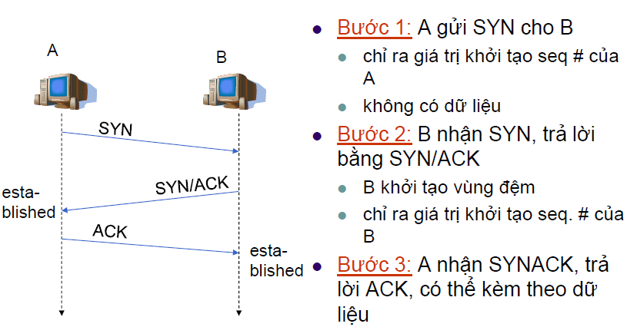
V. TCP
Thiết lập liên kết TCP : Giao thức bắt tay 3 bước

Slide 55
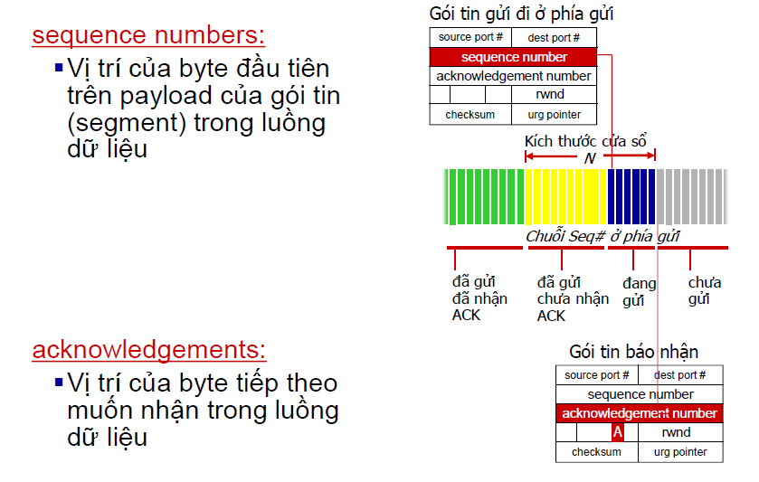
V. TCP
Cơ chế báo nhận trong TCP

Slide 56
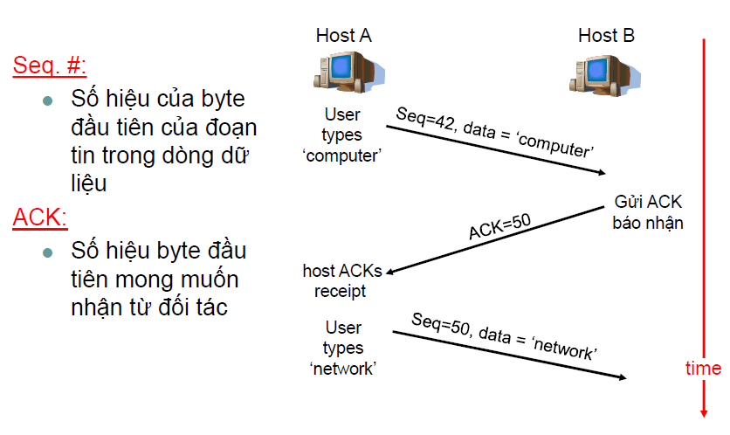
V. TCP

Slide 57
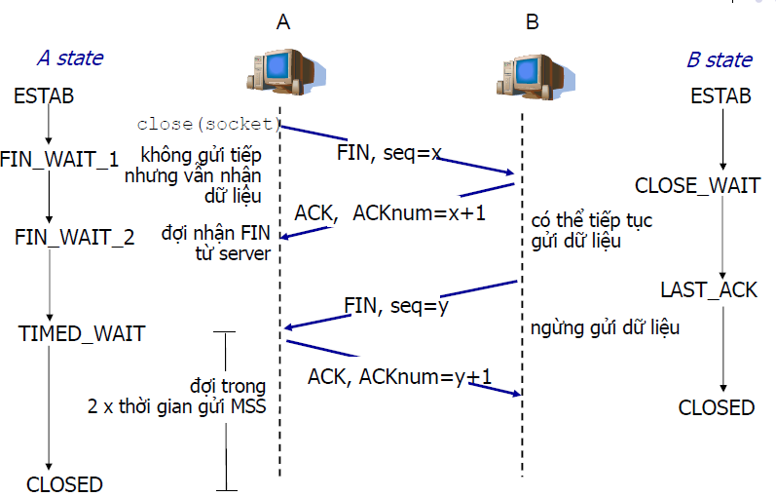
V. TCP
Đóng liên kết

Slide 58
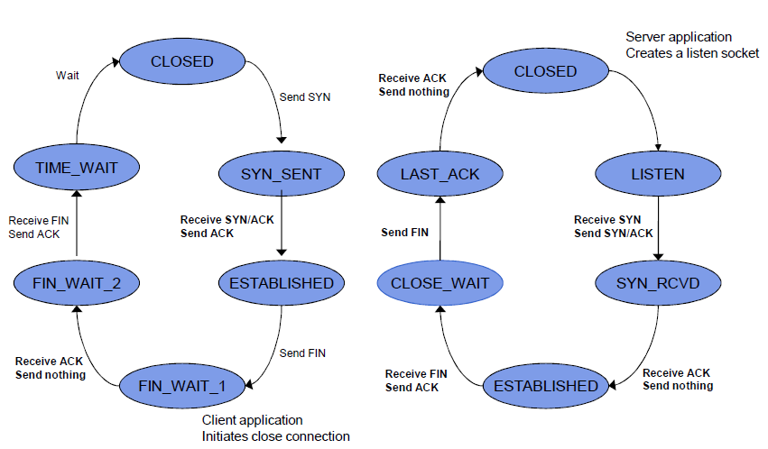
V. TCP
Chu trình sống của TCP (đơn giản hóa)

Slide 59
V. TCP
Kiểm soát luồng
Điều khiển lượng dữ liệu được gửi đi
Bảo đảm rằng hiệu quả là tốt
Không làm quá tải các bên
Các bên sẽ có cửa sổ kiểm soát
Rwnd: Cửa sổ nhận
Cwnd: Cửa sổ kiểm soát tắc nghẽn
Lượng dữ liệu gửi đi phải nhỏ hơn min(Rwnd, Cwnd)

Slide 60
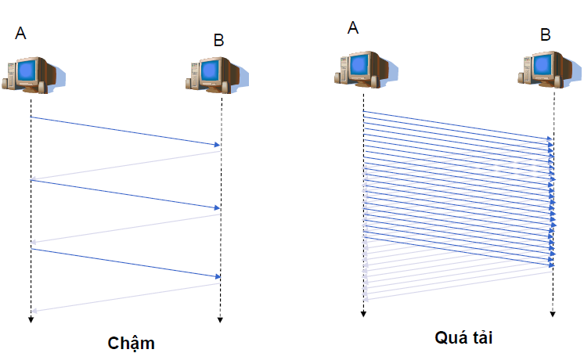
V. TCP

Slide 61
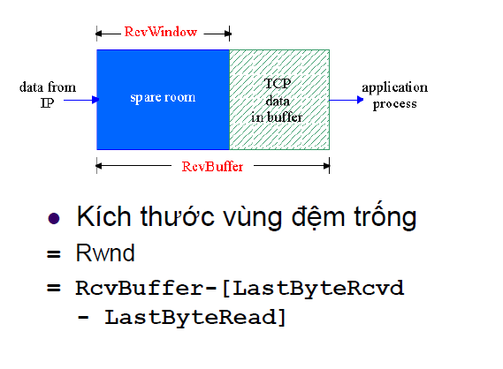
V. TCP
Kiểm soát luồng trong TCP

Slide 62
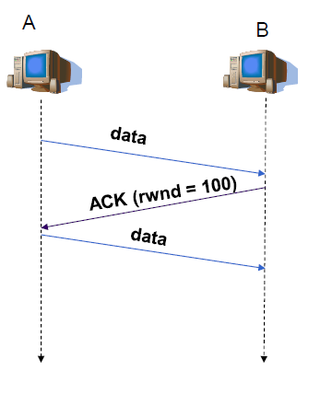
V. TCP
Trao đổi thông tin về Rwnd
Bên nhận sẽ báo cho bên gửi biết Rwnd trong các đoạn tin
Bên gửi đặt kích thước cửa sổ gửi theo Rwndnd

Slide 63
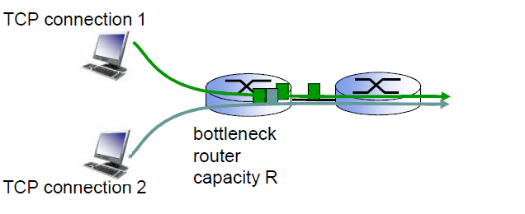
V. TCP
Nếu có K kết nối TCP chia sẻ đường truyền có băng thông R thì mỗi kết nối có tốc độ truyền trung bình là R/K

